Slide 1
ROMPIENDO ESTEREOTIPOS
ADOPCIÓN HOMOPARENTAL

Slide 2
Antecedentes Históricos
La homoparentalidad es consecuencia de una transformación social donde se rompe el estereotipo de la familia tradicional padre-madre-niñ@.
Esto surge a raíz de la legalización del matrimonio entre parejas del mismo sexo, iniciando en el año 2009 en CDMX y uniéndose escalonadamente distintos estados del país. Así mismo, un año más tarde (2010) legalizándose la adopción homoparental, nuevamente iniciando en CDMX, de la misma forma se anexan diversos estados conformando 13 actualmente, los cuales aprueban legalmente este tipo de adopción.

Slide 3
ADOPCIÓN EN MÉXICO ¿UN DERECHO PARA TOD@S?
Fundamentado en los art. 390 a 410F del Código Civil Federal, cualquier persona que cumpla los lineamientos establecidos por los mismos, tendría el derecho a la adopción.
La realidad es que exististe una amplia diferencia entre parejas heterosexuales y parejas que pertenecen a la comunidad LGBT+. Lo que violenta sus derechos humanos fundamentados en los art. 1° (No discriminación por preferencia sexual) y 4° (Derecho a la Familia) de la Constitución Política de los Estados Unidos Mexicanos.

Slide 4
ESTADOS DONDE ESTÁ TIPIFICADO EL DERECHO A LA ADOPCIÓN HOMOPARENTAL
Ciudad de México (2010 primera entidad en aprobarlo)
Coahuila
Campeche
Colima
Morelos
Baja California
Chihuahua
Querétaro
Chiapas
Nayarit
Aguascalientes
San Luis Potosí
Guerrero

Slide 5
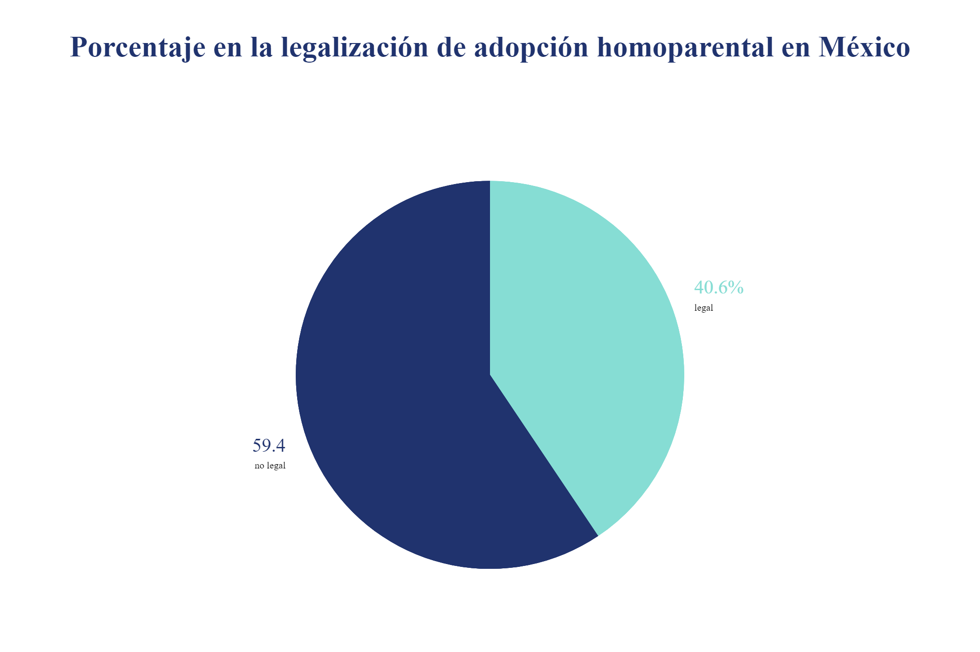

Slide 6
¿SOCIALMENTE ACEPTADO O SÓLO TOLERADO?
En esta nueva alineación familiar existen conductas basadas en argumentos tradicionalistas, donde la representación institucional de la familia debe ser conformada en roles tradicionales, hombre portador de economía y mujer con rol reproductivo.
Ante esta mentalidad se han tenido que enfrentar durante largo tiempo las y los individuos pertenecientes a la comunidad LGBT+.
En este caso entra otra vertiente, los Derechos del menor, donde socialmente, la tradicionalidad no abre frontera a la situación que se presenta en el tema de los menores en situación de adopción.

Slide 7
CIFRAS INEGI
Las cifras son alarmantes al poder observar basados en el último censo realizado por el INEGI que son 33,118 niñas, niños y adolescentes los que se encuentran en casas hogar, albergues, refugios, etc.
Aquí es donde se toca ese punto sensible, la sociedad basada en actos (tradicionales) o estados donde la inclusión no se lleva a cabo en su totalidad ¿Qué hacen por estos menores?, la respuesta, absolutamente nada.
Y ¿por que negar un hogar, un Derecho fundamentado en nuestra Constitución a todos estos menores?

Slide 8
LA REALIDAD DE LOS DERECHOS INCLUYENTES
En los últimos 5 años solo 5 parejas pertenecientes a la comunidad LGBT+ han podido realizar la adopción, lo cual refleja la dificultad en el avance de los derechos incluyentes.
Significa que solo el 0.2% de las parejas que solicitaron la adopción les fue otorgado.
1 en Baja California
1 en Campeche
3 en CDMX
La diferencia es notable ante el porcentaje entre parejas heterosexuales con un 82.4%, mujeres solteras 9.7% y hombres solteros 3.9%. Basados en 407 solicitudes en este lapso de tiempo.

Slide 9
EL CASO DE ALAN Y DANIEL
Esté caso se presentó en el estado de León Guanajuato, de los estados mas conservadores en donde tanto en el ámbito político como social se han resistido a la acción de los derechos incluyentes.
Esta pareja después de contraer matrimonio en CDMX decidido llevar a cabo su derecho a la adopción, lastimosamente durante el proceso sufrieron discriminación por autoridades estatales y por parte del orfanato donde se encontraba el menor que deseaban adoptar, ya que les negaron el seguimiento argumentando daño psicológico para el menor y ataques de las familias locales. Debido a esta situación se vieron obligados a llevar a cabo procesos legales.

Slide 10
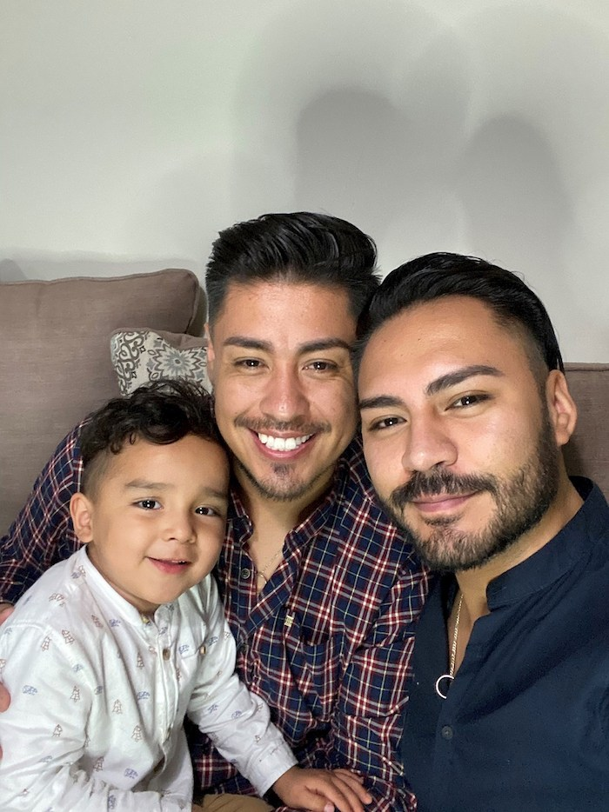
Después de 8 meses el juez dio fallo a su favor, por los actos donde se violentan sus derechos y aprobando los requisitos que se cumplían en su totalidad para la adopción. Después de ganar el juicio se tuvieron que enfrentar a otra situación y era tener que trasladar al menor a otra casa hogar, debido a que en donde el niño se encontraba no se permitía la adopción homoparental. Una vez logrado, en abril del año 2020 el menor llego a manos de Alan y Daniel dándole un hogar lleno de amor y cuidados.

Slide 11
CONCLUCIÓN
Basada en las investigaciones que realice para esta exposición, puedo determinar personalmente, que la sociedad carece de empatía basándose en tradicionalismos absurdos, donde ante los miles de menores en estado de indefensión sin una familia que vele por ellos y en el olvido en un orfanato les es preferible que permanezcan en esta situación.
Así mismo, podemos notar los índices exorbitantes de discriminación que existe social y política hacia la comunidad LGBT+, sin darse cuenta de que su tradicionalismo, violenta a individuos que tienen los mismos derechos por el simple hecho de ser personas.
Ahora ¿Tu dime que prefieres? ¿Un menor sin hogar o una familia sin estereotipos de genero?

